Slide 1
计算机网络课程设计——小组作业 张驰 魏慧聪 李鹏 于松涛 傅裕荣 张洪璨 李彧泽 计算机学院1904班

Slide 2
目录
建立socket连接
线程池管理
HTTP服务器端监听与响应
编写日志文件
静态网页展示
编写CGI文件测试程序
压力测试

Slide 3
小组分工
组长：张驰
组员：魏慧聪 李鹏 于松涛 傅裕荣 张洪璨 李彧泽
Socket连接与http响应。 李鹏
线程池管理。 李彧泽
日志文件管理 魏慧聪
CGI程序 张洪璨
CAL前端HTML编写 于松涛
Query前端HTML编写 张驰
Index前端HTML编写。 傅裕荣

Slide 4
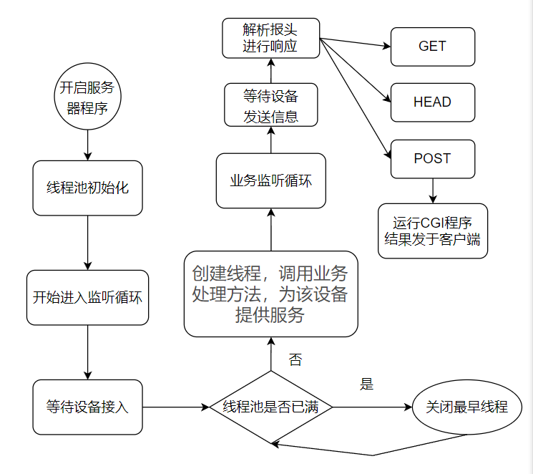
流程图

Slide 5
一、 建立socket连接

Slide 6
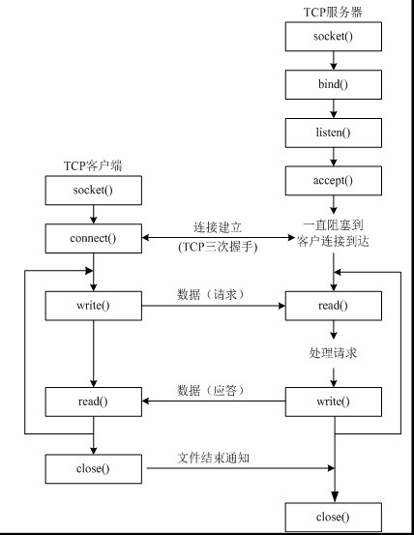
建立socket连接
使用python在主线程中建立socket连接：
使用socket()创建一个套接字
使用bind()绑定本地的IP和Port信息
使用listen()使套接字变为可以被动链接，可以接收别人的链接
使用accept()等待客户端的连接，如果有新的客户端来链接服务器，就产生一个新的套接字专门为这个客户端服务
之后使用recv()函数接受对方发送的数据

Slide 7
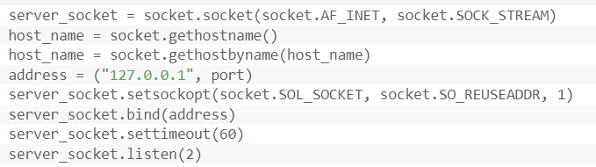
Server监听部分
创建Socket套接字
这部分的主要任务是创建用于网络监听的Socket套接字，第一步实例化socket的时候指定了socket的地址簇格式和socket类型，这里分别是IPV4网络和TCP数据流类型（http运行在tcp上）。创建ip和端口号元组用于指定通信地址，然后对socket设置断开socket连接后的处理方式（立刻释放端口），地址绑定，超时时间。最终，调用listen开启监听，指定最大的连接数。
Notes:
这部分的主要任务是创建用于网络监听的Socket套接字，第一步实例化socket的时候指定了socket的地址簇格式和socket类型，这里分别是IPV4网络和TCP数据流类型（http运行在tcp上）。创建ip和端口号元组用于指定通信地址，然后对socket设置断开socket连接后的处理方式（立刻释放端口），地址绑定，超时时间。最终，调用listen开启监听，这里指定最大连接数量为2。

Slide 8
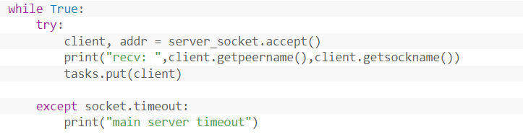
接受请求处理部分
循环判断socket套接字TCP连接收情况
当socket接收到网络请求时，调用accept函数会得到新的用于和该地址交互的socket套接字，将该套接字放入到我们的任务队列中，交由worker.py中的解析函数对请求进行解析以及后续的处理。
Notes:
当socket接收到网络请求时，调用accept函数会得到新的用于和该地址交互的socket套接字，将该套接字放入到我们的任务队列中，交由worker.py中的解析函数对请求进行解析以及后续的处理。

Slide 9
二、 线程池管理

Slide 10
使用线程池控制最大连接数
构建thread_pool，继承自threading.Thread类
python的threading模块是对thread做了一些包装，方便创建线程。 Thread类表示在单独的控制线程中运行的活动。
thread_pool是一个派生类，重写了父类threading.Thread的_init_()和run()方法。构造函数的重写使创建线程时同时通过参数传递其线程名，并且调用start()方法使线程在创建后就开始运行
run方法的重构：首先创建一个worker对象，用于逐个取任务并进行处理。然后对于已经被取进线程池的任务，逐个判断其是否已经超过最大连接数，并打印出相应的线程池内部信息。

Slide 11
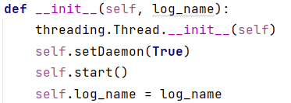
线程池管理
线程池初始化
线程池同样为一个线程。初始化时将其置为守护线程（setDaemon）。这是一种运行在后台的特殊进程。可以周期性地执行某些任务，它不依赖于终端，依赖于系统。
Notes:
线程池同样为一个线程。初始化时将其置为守护线程（setDaemon）。这是一种运行在后台的特殊进程。可以周期性地执行某些任务，它不依赖于终端，依赖于系统。

Slide 12
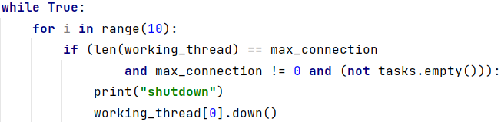
线程池管理
线程池监测
当一段时间内请求过多的时候，需要释放最开始正在执行的线程所占用的资源，处理新的请求。 每隔一段时间运行监控过程，如果此时工作线程池已满并且任务队列中有尚未处理的任务的时候，取出运行线程队列的队首线程，释放该线程所占用的资源，然后让该线程处理新的任务。
Notes:
当一段时间内请求过多的时候，需要释放最开始正在执行的线程所占用的资源，处理新的请求。 每隔一段时间运行监控过程，如果此时工作线程池已满并且任务队列中有尚未处理的任务的时候，取出运行线程队列的队首线程，释放该线程所占用的资源，然后让该线程处理新的任务。

Slide 13
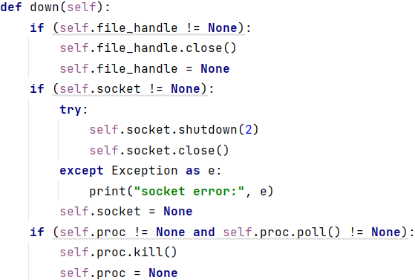
线程池管理
关闭线程处理
关闭线程时调用down函数，将对应的文件句柄、套接字、线程全部关闭。
Notes:
关闭线程时调用down函数，将对应的文件句柄、套接字、线程全部关闭。

Slide 14

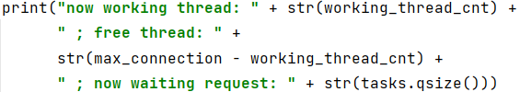
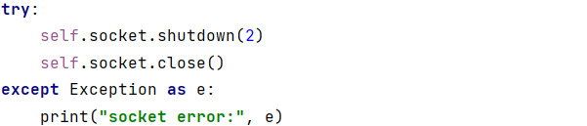
线程池管理
日志更新
在管理线程池过程中，对当前线程池状态、线程关闭、套接字出错等信息进行进行日志的更新。
Notes:
在管理线程池过程中，对当前线程池状态、线程关闭、套接字出错等信息进行进行日志的更新。

Slide 15
三、 HTTP服务器端监听响应

Slide 16
HTTP服务器端监听与响应
当线程处理一个 http 任务的时候，首先需要解析 http 的包头信息。其中包含了请求类型、编码、客户端、时间等信息。我们只需要解析处请求类型的信息。请求类型在包头的第一行，用 "/" 分隔，解析其中的请求类型和请求的资源，进行接下来的步骤。
GET请求：首先判断请求的资源是否存在，如果不存在，发送404错误码和404页面。如果存在，发送 200 OK的信息和文件类型信息，然后读取请求的资源发送给客户端。
HEAD请求：在 get 请求的实现中加入判断，如果带有 head 标记，就不读取文件内容，返回结果。
POST请求：对于 post 请求，需要将参数传入 cgi 程序，这里采用 python 的 subprocess 库建立一个新的进程运行 cgi 程序，获取程序运行的结果后发送给客户端。

Slide 17
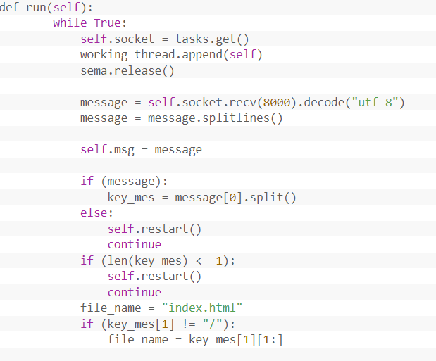
请求处理部分
上半部分的内容是对请求进行切分判断的。首先从队列中获取到当前线程处理的请求套接字，之后对该套接字进行信息处理，对套接字中的字节流信息进行utf-8的读取，获得字符串形式的请求。对请求进行切割，第一部分是请求的方法，第二部分是请求的资源地址。判断请求是否合法，非法的话意味着有数据丢失，需要重新进行数据读取，杀掉当前线程。合法的情况下对默认首页进行判断，若未指定详细资源地址，自动跳转首页资源。
Notes:
上半部分的内容是对请求进行切分判断的。首先从队列中获取到当前线程处理的请求套接字，之后对该套接字进行信息处理，对套接字中的字节流信息进行utf-8的读取，获得字符串形式的请求。对请求进行切割，第一部分是请求的方法，第二部分是请求的资源地址。判断请求是否合法，非法的话意味着有数据丢失，需要重新进行数据读取，杀掉当前线程。合法的情况下对默认首页进行判断，若未指定详细资源地址，自动跳转首页资源。

Slide 18
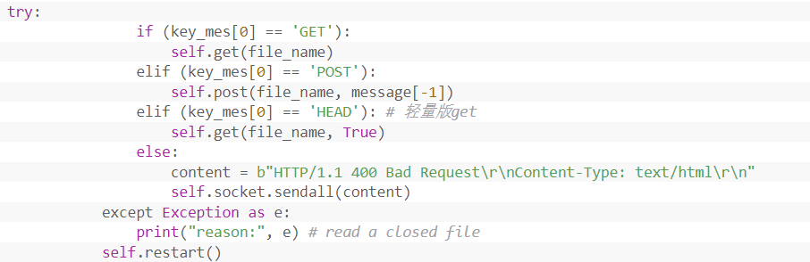
请求处理部分
下半部分的内容是完成具体的资源跳转的，当判断为get方法时，只需要将具体的资源文件进行处理即可，但是若为post，需要再进行请求体的数据处理。若都不是，那么是本服务器不支持的请求类型，返回400。
Notes:
下半部分的内容是完成具体的资源跳转的，当判断为get方法时，只需要将具体的资源文件进行处理即可，但是若为post，需要再进行请求体的数据处理。若都不是，那么是本服务器不支持的请求类型，返回400。

Slide 19
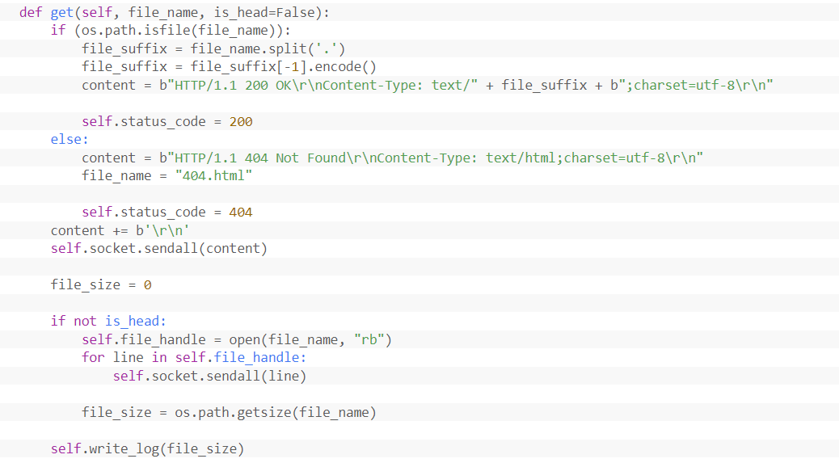
Get处理部分
在get请求的处理中，可以分为种，第一种是由响应体的响应数据返回，一种是没有响应体的轻量级的响应返回。没有响应体的时候，只需要把响应头和空行返回即可，若有响应体就把响应体数据进行返回。再者是分为两部分，请求资源有效和无效，若有效，返回200ok，无效返回404资源不存在。
Notes:
在get请求的处理中，可以分为种，第一种是由响应体的响应数据返回，一种是没有响应体的轻量级的响应返回。没有响应体的时候，只需要把响应头和空行返回即可，若有响应体就把响应体数据进行返回。再者是分为两部分，请求资源有效和无效，若有效，返回200ok，无效返回404资源不存在。

Slide 20
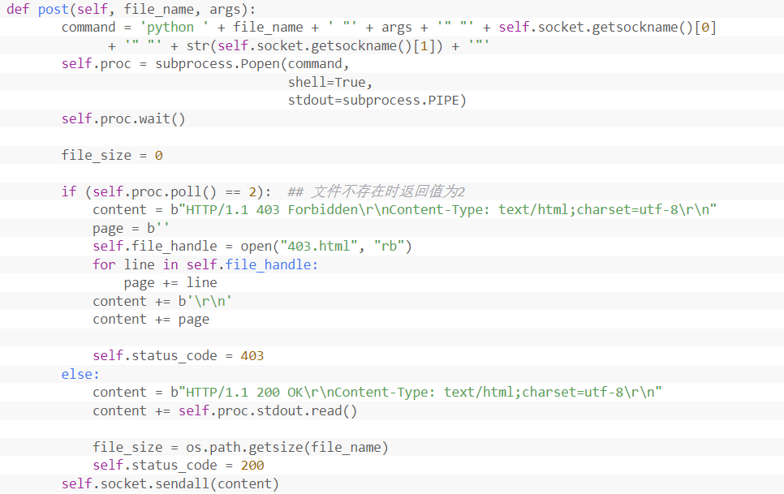
Post处理部分
在Post请求的处理中，关键点在于控制系统调用shell指令对输入的内容进行相应的执行。根据获得的资源名称和请求体数据，我们可以调用shell指令运行对应的可执行程序，通过指定IP和port，我们可以保证指令获取到的结果和当前处理进程相连。创建一个子进程用于处理请求所指的指令。根据子进程的处理结果对响应进行封装。若处理后返回值为2，意味着并不存在可执行程序资源，返回403。否则指令执行成功，我们获取指令执行后获得的输出，将其作为我们的响应体返回给客户端。
Notes:
在Post请求的处理中，关键点在于控制系统调用shell指令对输入的内容进行相应的执行。根据获得的资源名称和请求体数据，我们可以调用shell指令运行对应的可执行程序，通过指定IP和port，我们可以保证指令获取到的结果和当前处理进程相连。创建一个子进程用于处理请求所指的指令。根据子进程的处理结果对响应进行封装。若处理后返回值为2，意味着并不存在可执行程序资源，返回403。否则指令执行成功，我们获取指令执行后获得的输出，将其作为我们的响应体返回给客户端。

Slide 21
四、 编写日志文件

Slide 22
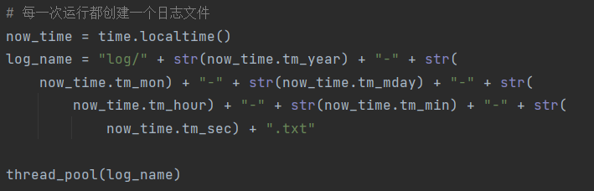
日志创建
每次重启服务器都会创建一个日志文件，日志文件存储在”log”目录下，以当前服务器主机的时间命名 + “.txt”命名。
Notes:
每次重启服务器都会创建一个日志文件，日志文件存储在”log”目录下，以当前服务器主机的时间命名 + “.txt”命名。

Slide 23
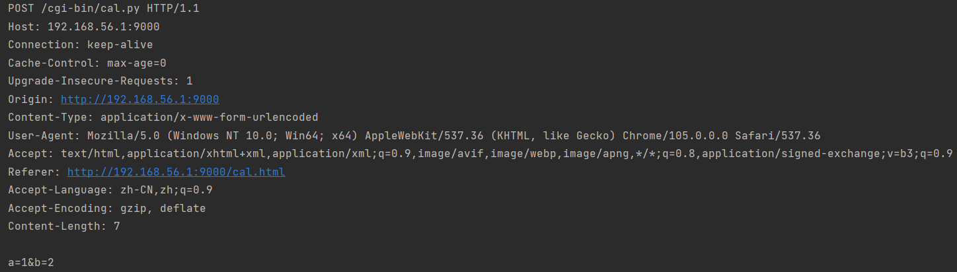
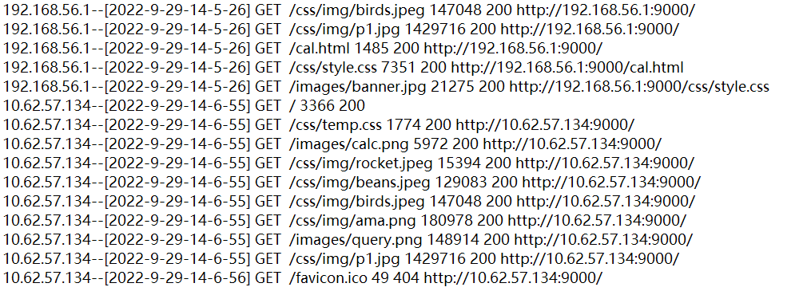
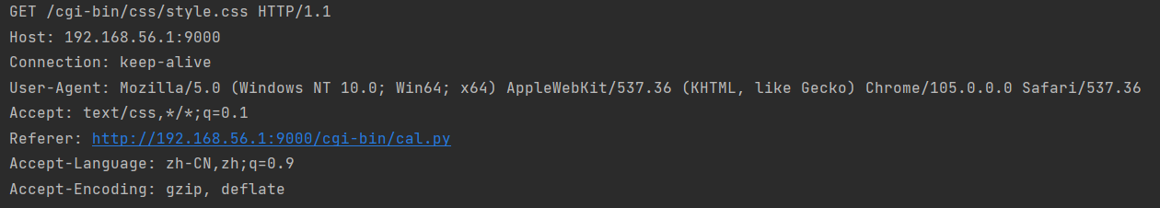
日志内容
日志中的消息来源于 socket.recv() 接收的数据，经过处理后主要记录了主机的地址，访问时间，请求方法（GET、POST 和 HEAD），请求的资源和返回的状态码等

Slide 24
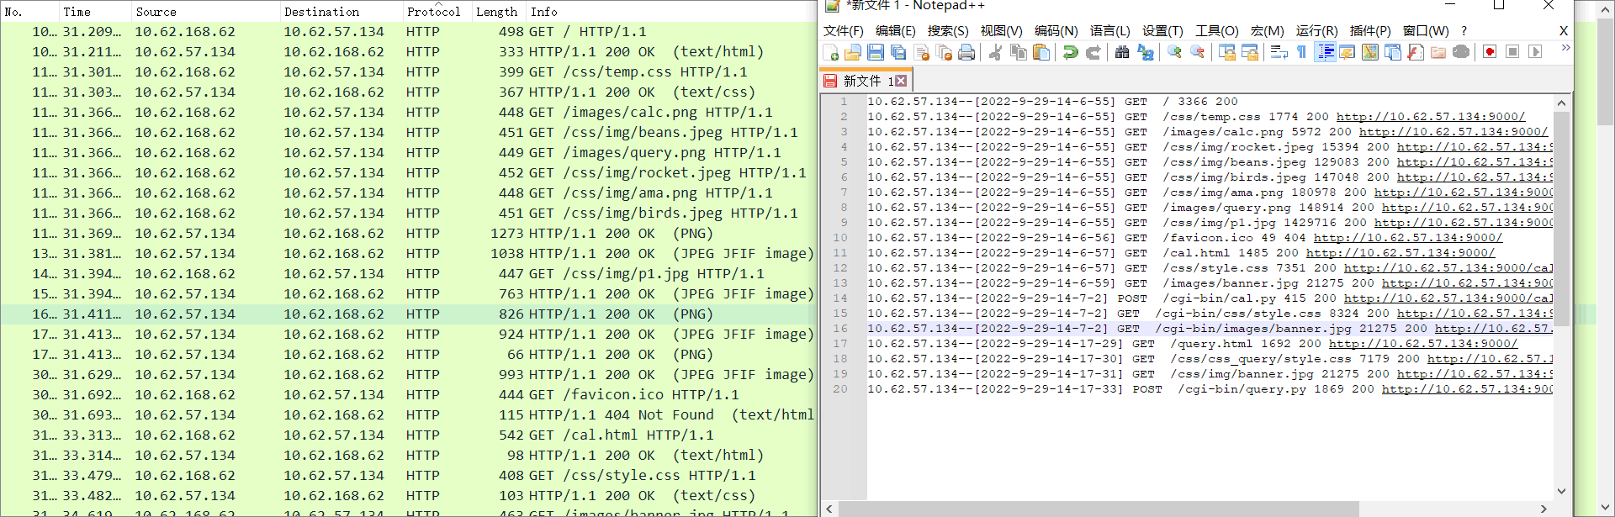
Wireshark抓包结果验证
对连接信息，使用Wireshark抓包，验证日志结果是否相同

Slide 25
五、静态网页展示

Slide 26
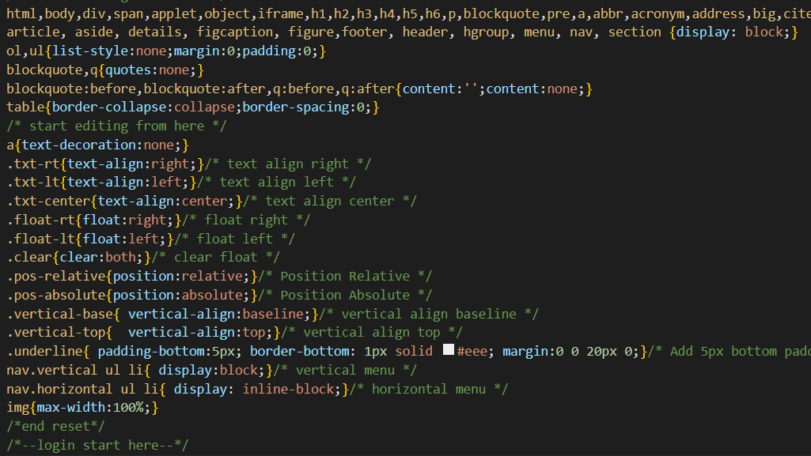
CSS渲染
编写了约300行的css代码，对主网页、计算器界面、数据库查询界面
进行CSS渲染
CSS代码如右图所示

Slide 27
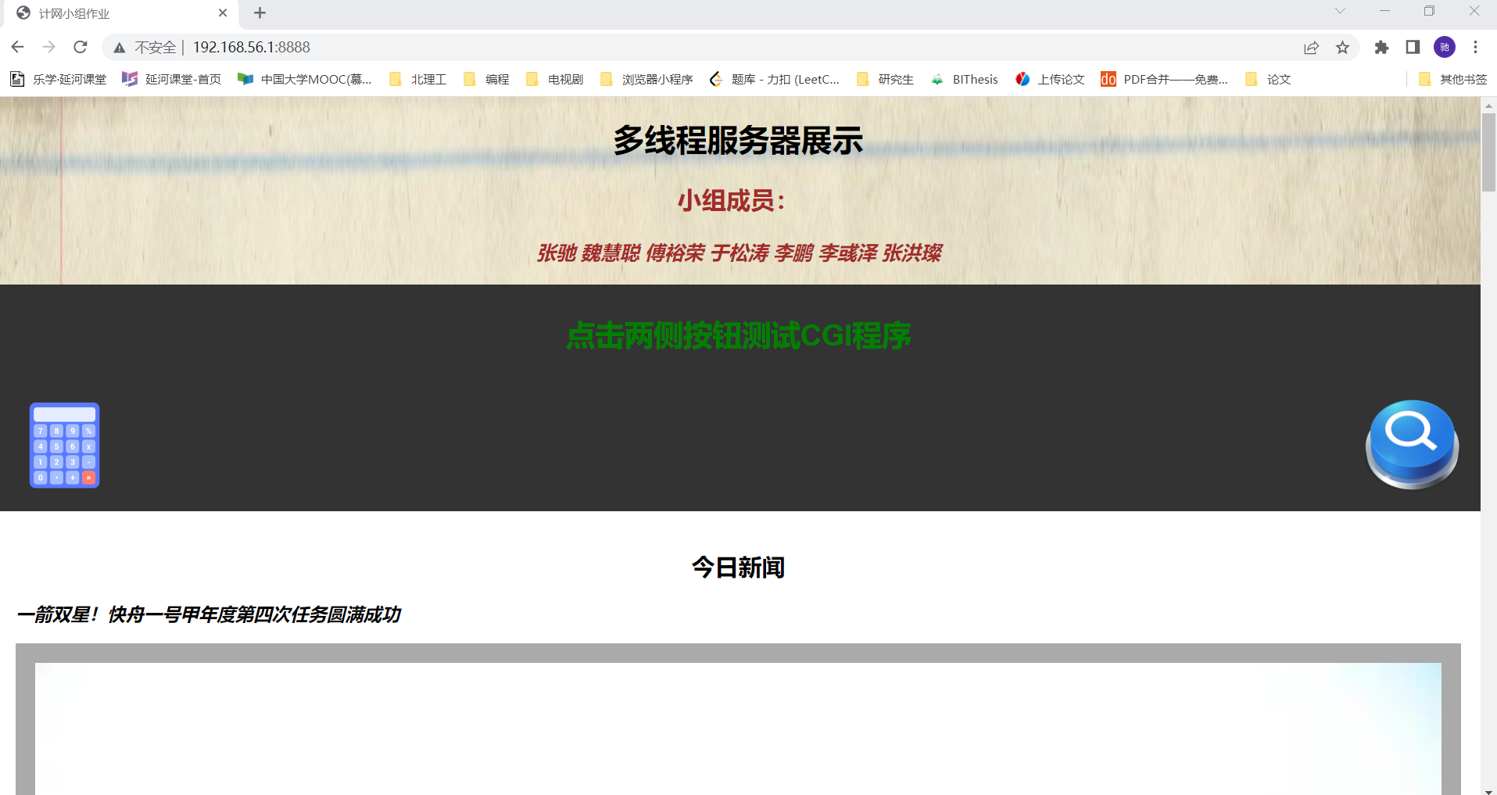
主页面展示

Slide 28
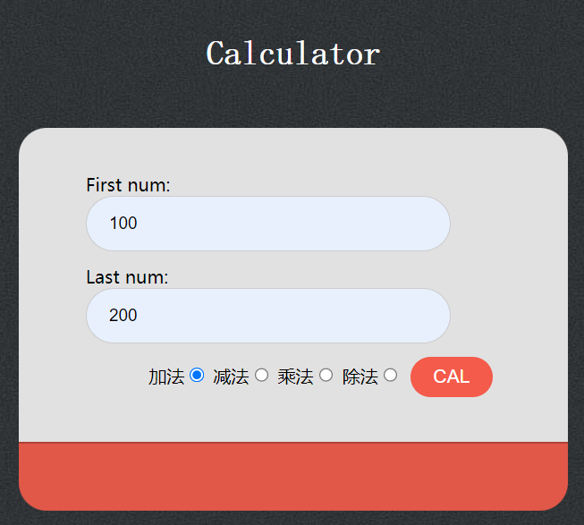
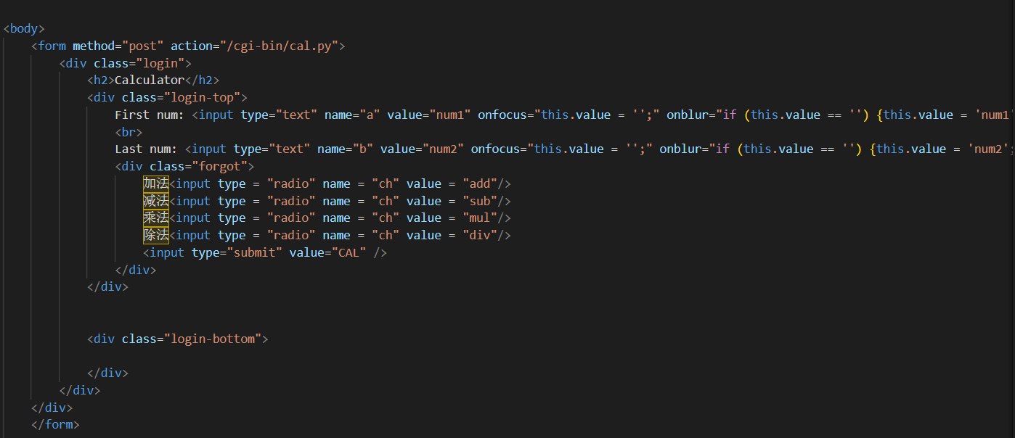
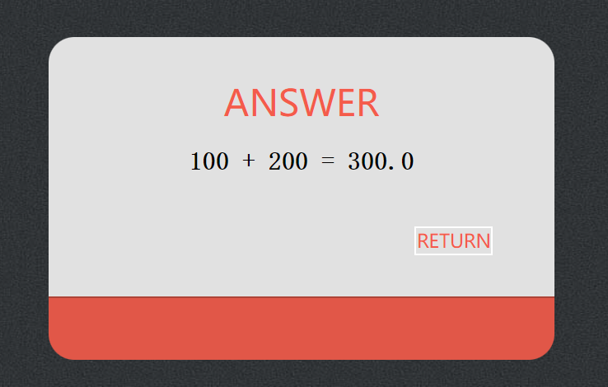
计算器测试界面

Slide 29
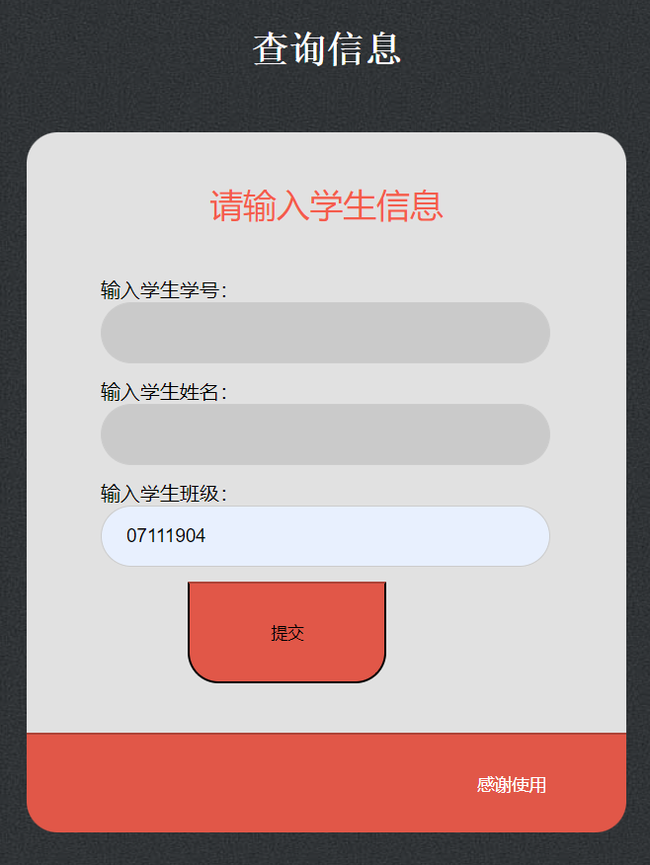
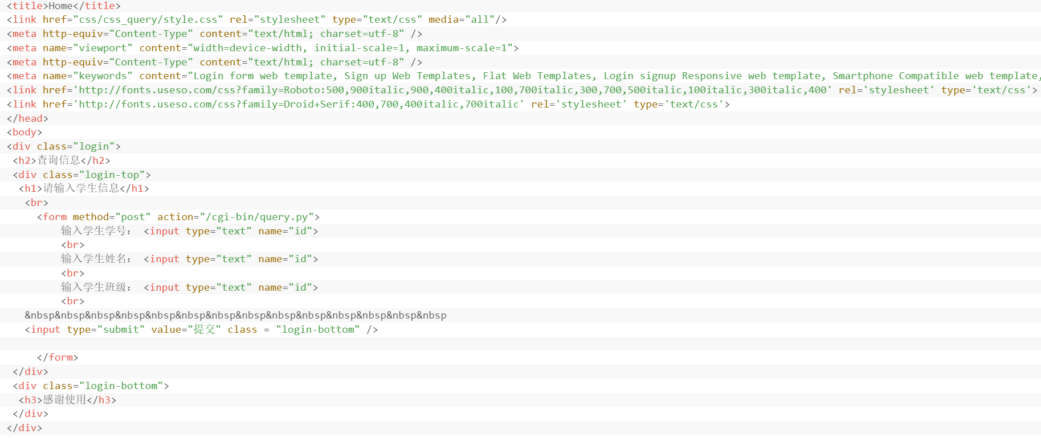
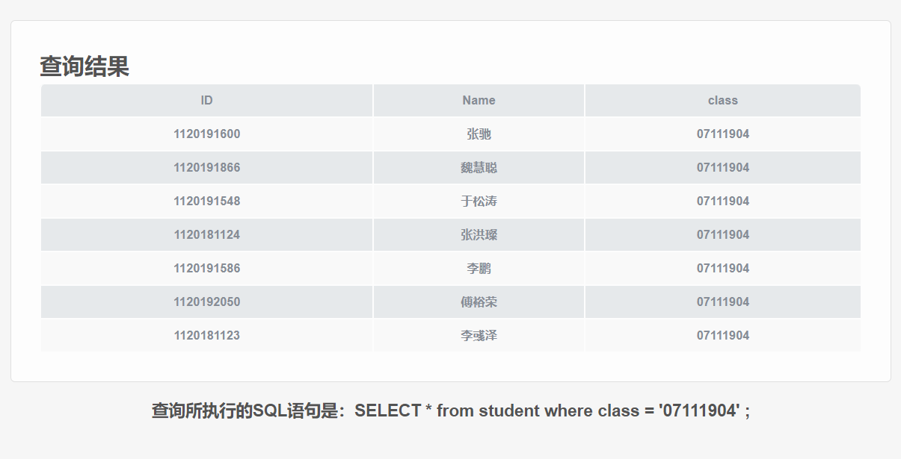
数据库查询测试界面

Slide 30
六、编写CGI测试程序

Slide 31
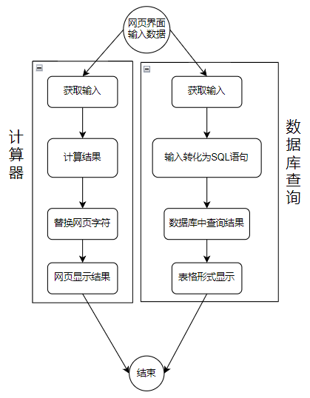
CGI程序包含以下两个部分
计算器测试：采用python实现计算器的功能，读取传入的参数，相加后修改模板文件，将生成页面返回给Post线程。
输入：传入的参数（表单的数据）
输出：运算结果
数据库查询测试：采用python实现对学生数据库的查询。学生数据库中包含学生的姓名、学号、班级，可以支持三种属性的查询，也可以只使用其中的一种或者两种属性进行查询。
输入：查询的条件
输出：拼接的SQL语句以及SQL语句运行的查询结果

Slide 32
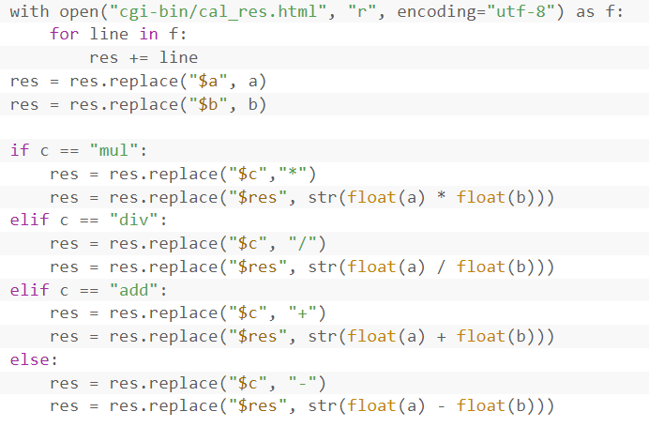
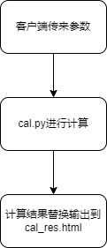
计算器CGI模块
获取输入
进行计算
并将结果替换
输出到相应网页

Slide 33
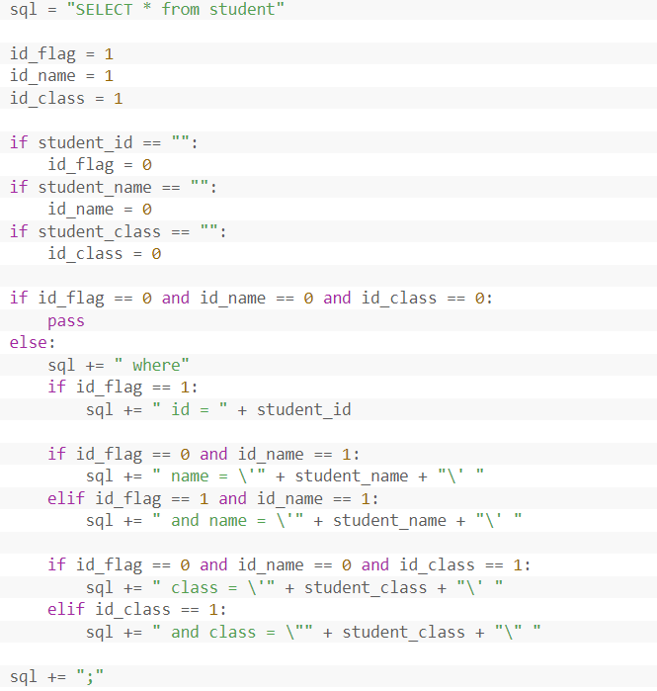
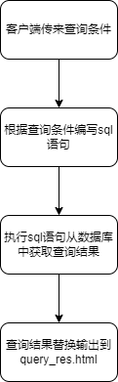
数据库查询CGI模块
左侧为根据输入，将输入拼凑成SQL语句，之后使用：
cursor.execute(sql)
语句执行对应的sql语句

Slide 34
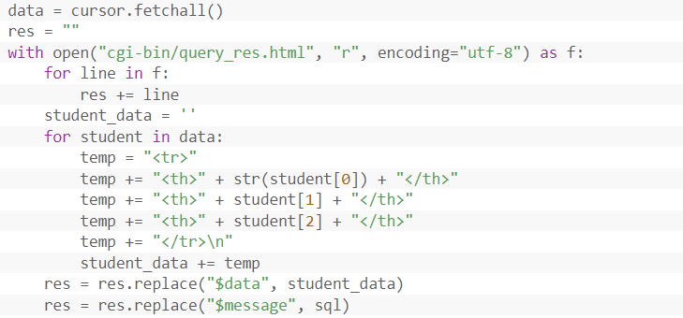
数据库查询CGI模块
将执行结果以表格的形式输出到query_res.html网页中
将生成的SQL语句也展示在网页中

Slide 35
七、 压力测试

Slide 36
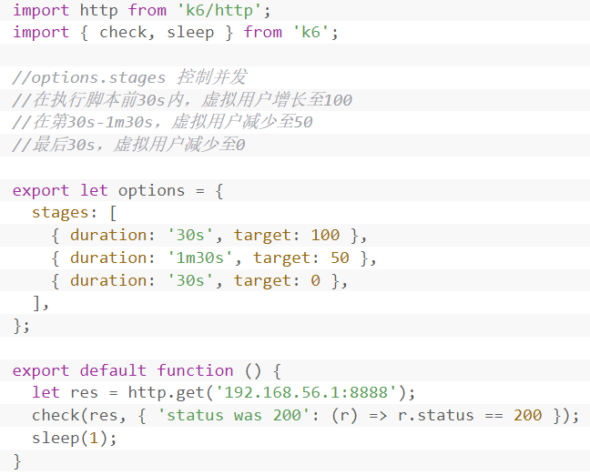
使用K6来进行压力测试
写了测试脚本test_script.js，代码如下所示：

Slide 37
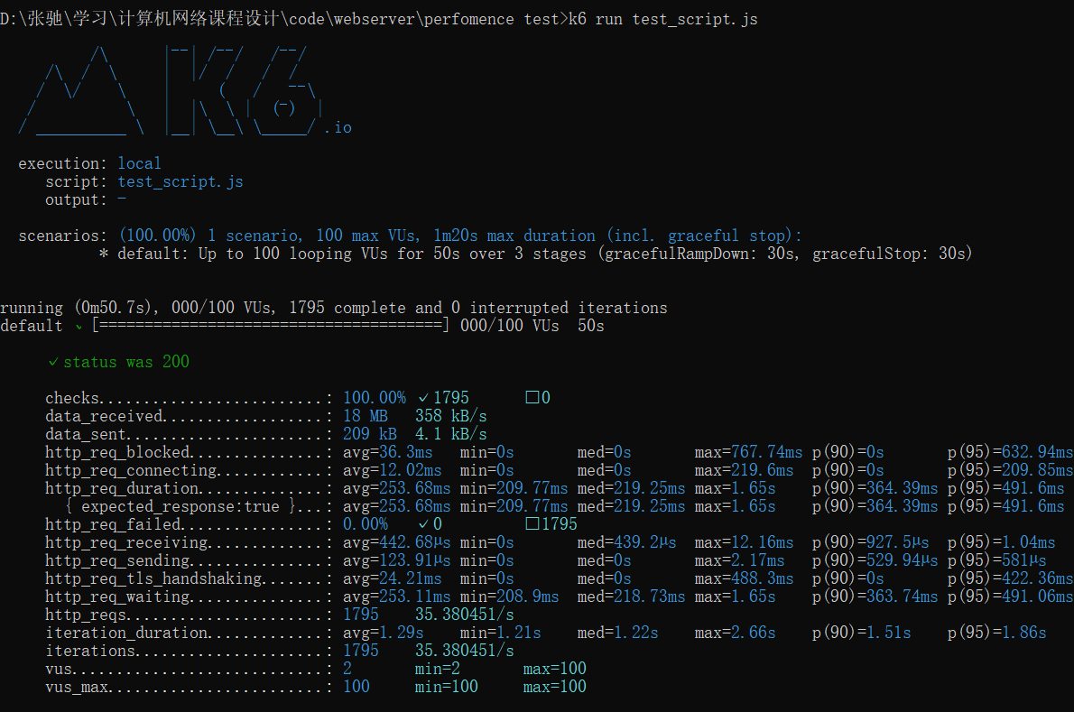
使用K6来进行压力测试
测试效果如下：

Slide 38
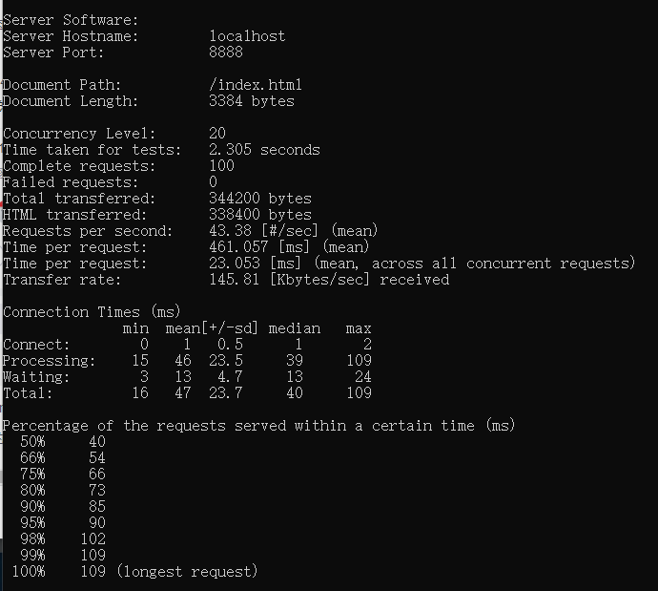
使用Apache Bench来进行压力测试
压力测试的结果如下所示：

Slide 39
使用Apache Bench来进行压力测试
压力测试的结果如下所示：

Slide 40
使用Apache Bench来进行压力测试
请求数目增长，并发数目不变，各项内容如下表所示：
并发数目与平均每秒传输流量的折线图，如下所示：
请求数目 | 100 | 200 | 300 | 500 | 1000
并发数目 | 20 | 20 | 20 | 20 | 20
测试持续时间(sec) | 2.305 | 2.393 | 2.521 | 2.551 | 3.342
完成请求数量 | 100 | 200 | 300 | 500 | 1000
失败请求数量 | 0 | 0 | 0 | 0 | 0
网络传输量(bytes) | 344200 | 688400 | 1032600 | 1721000 | 3442000
平均每秒传输流量(Kbytes/sec) | 145.81 | 280.91 | 399.96 | 658.87 | 1005.74

Slide 41
使用Apache Bench来进行压力测试
请求数目不变，并发数目增长，各项内容如下表所示：
请求数目与平均每秒传输流量的折线图，如下所示：
请求数目 | 1000 | 1000 | 1000 | 1000 | 1000
并发数目 | 50 | 100 | 200 | 500 | 1000
测试持续时间(sec) | 3.246 | 3.229 | 3.329 | 4.119 | 4.085
完成请求数量 | 1000 | 1000 | 1000 | 1000 | 1000
失败请求数量 | 0 | 0 | 0 | 0 | 0
网络传输量(bytes) | 3442000 | 3442000 | 3442000 | 3442000 | 3442000
平均每秒传输流量(Kbytes/sec) | 1035.43 | 1041.09 | 1009.76 | 816.01 | 822.78

Slide 42
谢谢大家！ 下面是程序展示环节

